Slide 1
阳光总在雷雨后
请相信有彩虹
制作人 宿松中学 高一（1）班 徐飞达
指导教师 齐剑

Slide 2
雷雨篇
夏季是雷雨天气多发的季节。什么样的天气是雷雨天气？它会给我们的生产生活带来哪些损害呢？
雷雨天气是伴有雷电的降雨现象。其成因复杂。常见的有热雷雨、锋雷雨和地形雷雨。多发生在夏季。陆地上的雷雨常出现在午后,海洋上的雷雨常出现在夜间。
雷雨天气除了出现阵性强降雨和雷电现象外,还常常伴有大风、冰雹。因此,雷雨除破坏农作物以及树木外,还常造成人畜伤亡,并破坏房屋等工程设施和车辆、船舶等,造成比较严重的损失。

Slide 3
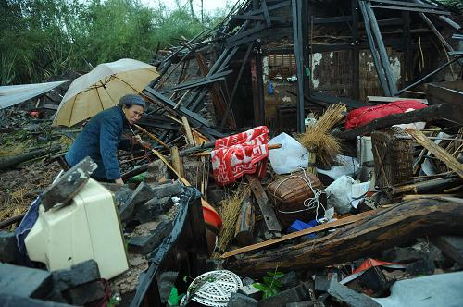
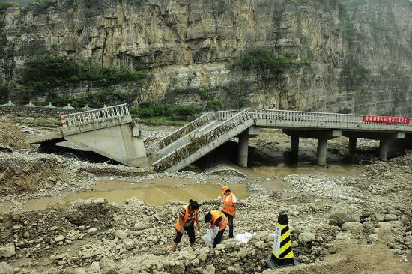
雷雨天气带来的灾害
毁坏建筑

Slide 4
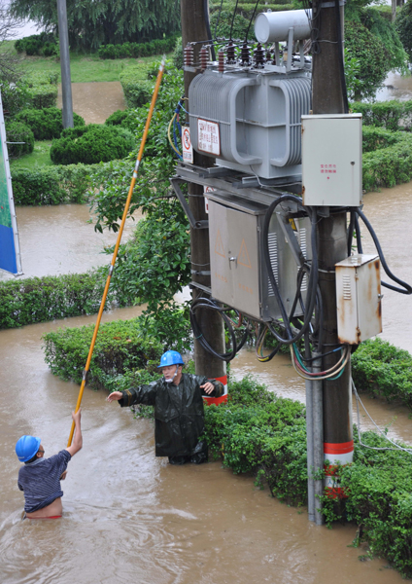
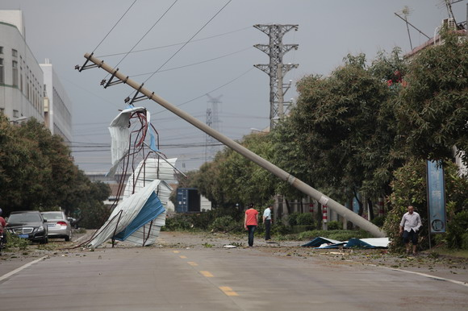
电力故障

Slide 5
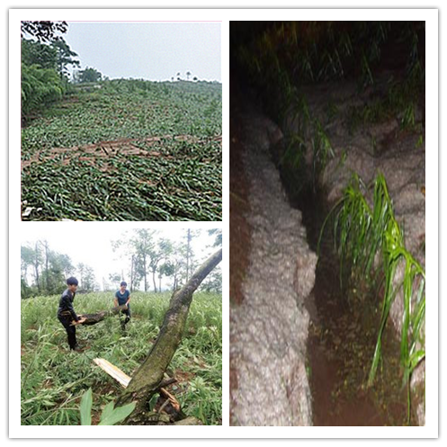
农作物受损

Slide 6
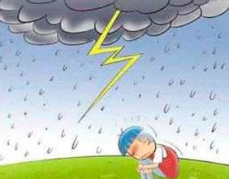
遇上雷雨天气怎么办？

Slide 7
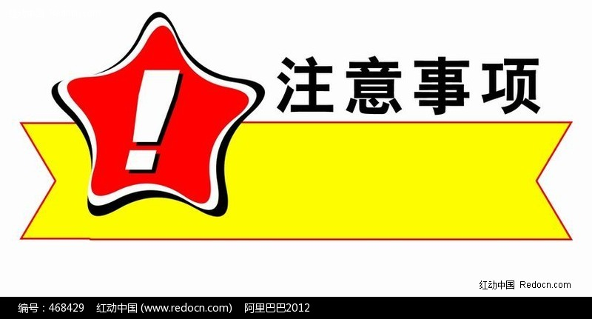
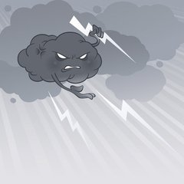
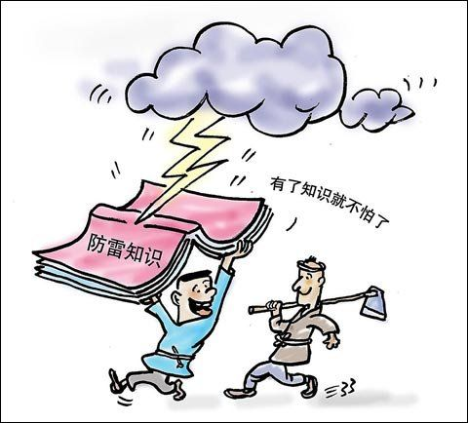
雷雨天气

Slide 8

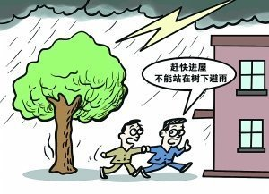
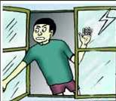
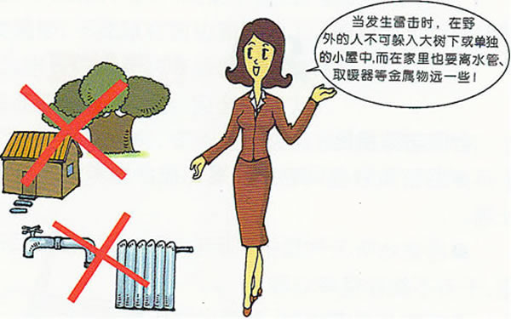
雷雨天切勿到树下躲雨
尽量不要开门、开窗，防止雷电直击室内。在室外，要及时躲避，不要在空旷郊外停留。在空旷的郊外无处躲避时，不要跑动，不要打雨伞等物件，应尽量寻找低洼处(如土坑)藏身，或双脚并拢，就地蹲下。在雷阵雨较大时要远离树木，尽量不要大跨步跑动，可以选择建筑物躲雨，但不宜选择车内躲雨。

Slide 9
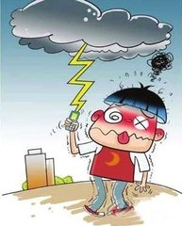
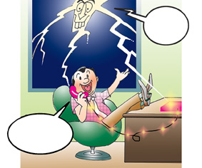
雷雨天切勿使用电话及手机
雷雨闪电时，不要拨打接听电话，应拔掉电话线插头。手机可以正常使用!但是一般尽量不要在户外，或室内靠近窗户的位置接打手机。

Slide 10
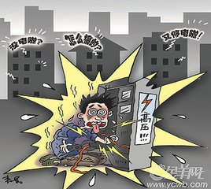
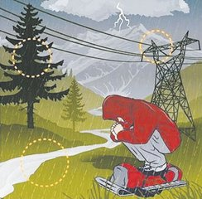
雷雨天切勿接近一切电力设施
闪电打雷时，不要接近一切电力设施，如高压电线变压电器等。

Slide 11
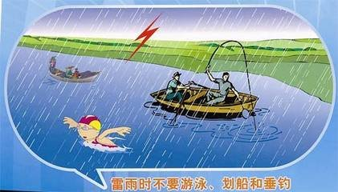
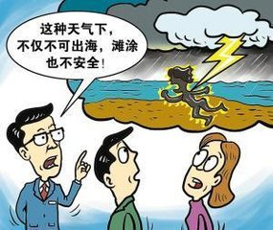
立即停止室外游泳、划船、钓鱼等水上活动
立即停止室外游泳、划船、钓鱼等水上活动。

Slide 12
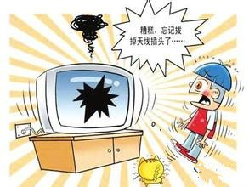
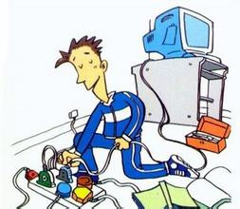
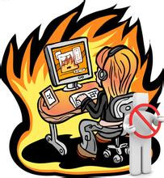
雷雨天气切勿看电视、玩电脑
雷雨闪电时，不要开电视机、电脑、VCD机等，应拔掉一切电源插头，关闭家用电器，拔掉电源插头，防止雷电从电源线入侵。

Slide 13



遇到险情及时拨打110或向周围人群呼救

Slide 14

彩虹篇
雷雨固然是可怕的，但在那可怕暴风雨过后，总伴有绚丽的美景出现——彩虹。

Slide 15
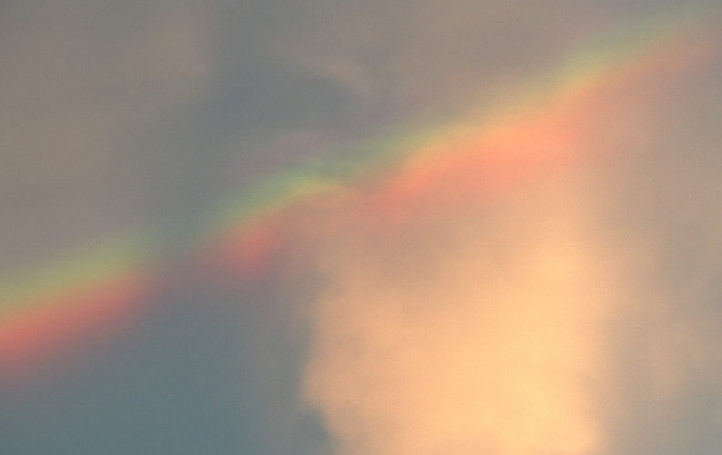
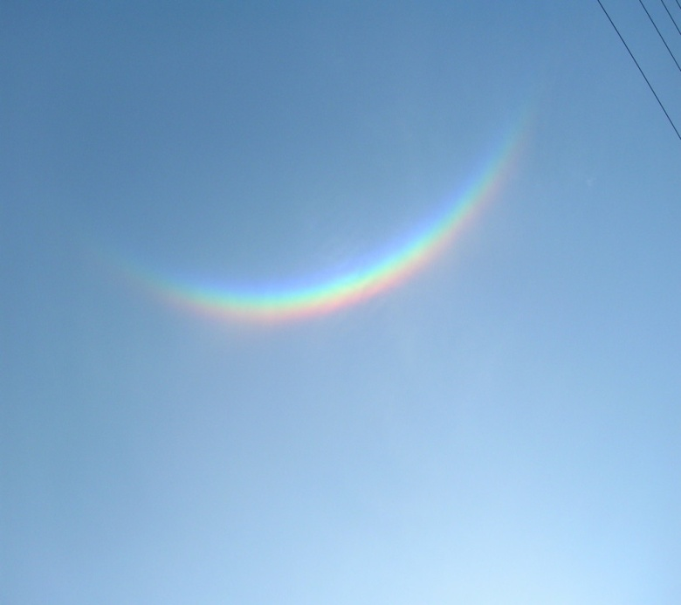
雨后美景——彩虹
雨后初晴，阳光明媚。瞬间，天空中出现一道彩虹，它是一道横跨天空的七色彩带，红、橙、黄、绿、青、蓝、紫，宛如一座彩色的拱桥飞架天空。

Slide 16
彩虹的形成
天空中为什么会出现五颜六色的彩虹呢？雨后，天空中还悬浮着很多极小的水滴，太阳光沿着一定角度射入这些小水滴内，会产生两次折射和一次全反射，然后从水滴射出来，于是，太阳光色散成紫色在内，红色在外的七色彩带。这就是彩虹。其中红色光与入射光线所成的角度约为42°，紫色光所成的角度约为40°。当虹出现的时候，有时旁边还可出现另一个彩色圆弧--霓，霓的颜色排列与虹恰好相反，它是太阳光射到小水滴内经过两次折射和一次全反射后色散而形成的。由于光线在水滴里多经过一次反射，所以颜色的排列与虹相反，而且光的能量要散失一些，因此霓的光带不如虹色彩鲜明。

Slide 17
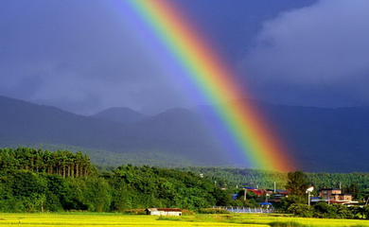
其实只要空气中有水滴，而阳光正在观察者的背后以低角度照射，便可能产生可以观察到的彩虹现象。彩虹是因为阳光射到空中接近圆形的小水滴，造成光的色散及反射而成的。我们可以动手造出一道仿真彩虹。
你背着太阳，口里含一口水，将水向空中适当的方向喷出，就会在水珠中看到一道美丽的人造彩虹。

Slide 18
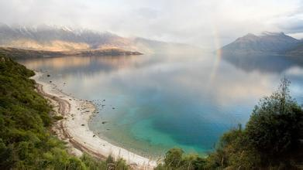
为什么彩虹越来越罕见？
由于现在空气污染十分严重，空气中的悬浮尘粒十分多，彩虹时候小水珠的折射形成的，现在空气中的灰尘十分多，导致了水珠的透明度下降 无法形成折射 所以现在的彩虹十分少。

Slide 19
彩虹的消失也告诉了我们环境的恶劣局势，我们也要从中吸取教训，保护好地球的环境，不再让美丽的事物绝迹。
——阳光总在雷雨后，请相信有彩虹！

Slide 20
努力学习 奋发探索
后记
正处于青春期的我们，拥有着珍贵的学习机会，我们要珍惜，好好利用它，努力学习科学文化知识，为长大探索自然科学奥秘打下良好基础。

Slide 21
梦行想动在在远路方上

